Slide 1

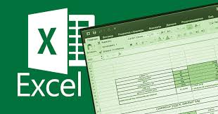
Деректерді талдау.
Деректерді басқару
6 ДӘРІС

Slide 2


ДӘРІСТЕР МАЗМҰНЫ
Мәліметтерді талдау және өңдеу.
Деректерді талдаудың негізгі құралдары
Деректерді талдауда MS Excel-дің ролі
MS Excel интерфейсінің негізгі компоненттері
MS Excel –де деректерді талдаудағы негізгі терминдер мен түсініктер.
Деректерді басқару

Slide 3


Деректерді талдау
Деректерді талдаудың көптеген аспектілері мен тәсілдері бар, ғылым мен қызметтің әртүрлі салаларындағы түрлі әдістерді қамтиды
Деректерді талдау - бұл деректерден пайдалы ақпаратты алу әдістерін құру және зерттеумен айналысатын математика мен информатиканың арасындағы сала. Деректерді талдау- деректер жиынтығын қорытындылауға, түрлендіруге мүмкіндік береді, оның негізінде шешімдер қабылданады және әрекеттер жасалады.

Slide 4
Деректерді талдау
Деректерді талдау - шешім қабылдау үшін пайдалы болуы мүмкін ақпаратты алу үшін деректердегі үлгілерді түрлендіру, интерпретациялау және ашу процесі.
Деректерді талдау келесі қадамдарды қамтиды:
Деректер жинау((Data Mining)-бұл бұрын белгісіз, қызықты деректер үлгілерін, әдеттен тыс деректер мен тәуелділіктерді шығару үшін деректердің үлкен көлемін талдау.
Мәліметтерді дайындау
Мәліметтерді талдау
Нәтижелерді интерпретациялау
Шешімдерді қабылдау

Slide 5
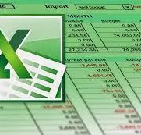
Деректерді талдаудың негізгі құралдары
Деректерді талдауға арналған көптеген құралдар бар оны таңдау нақты тапсырмаға және тәжірибе деңгейіне байланысты. Ең танымал құралдарға мыналарды жатады:
Microsoft Excel: Жаңадан бастаушылар үшін қолайлы қарапайым және қолжетімді деректерді өңдеу құралы.
Python және деректерді талдауға арналған кітапханалар: Python - деректерді талдауға арналған ең танымал бағдарламалау тілдерінің бірі. Онда Pandas, NumPy және Matplotlib кітапханалары бар.
R: Статистикалық деректерді талдауға арналған арнайы тіл.
Деректерді талдауға арналған арнайы платформалар: Tableau, Power BI және т.б.

Slide 6
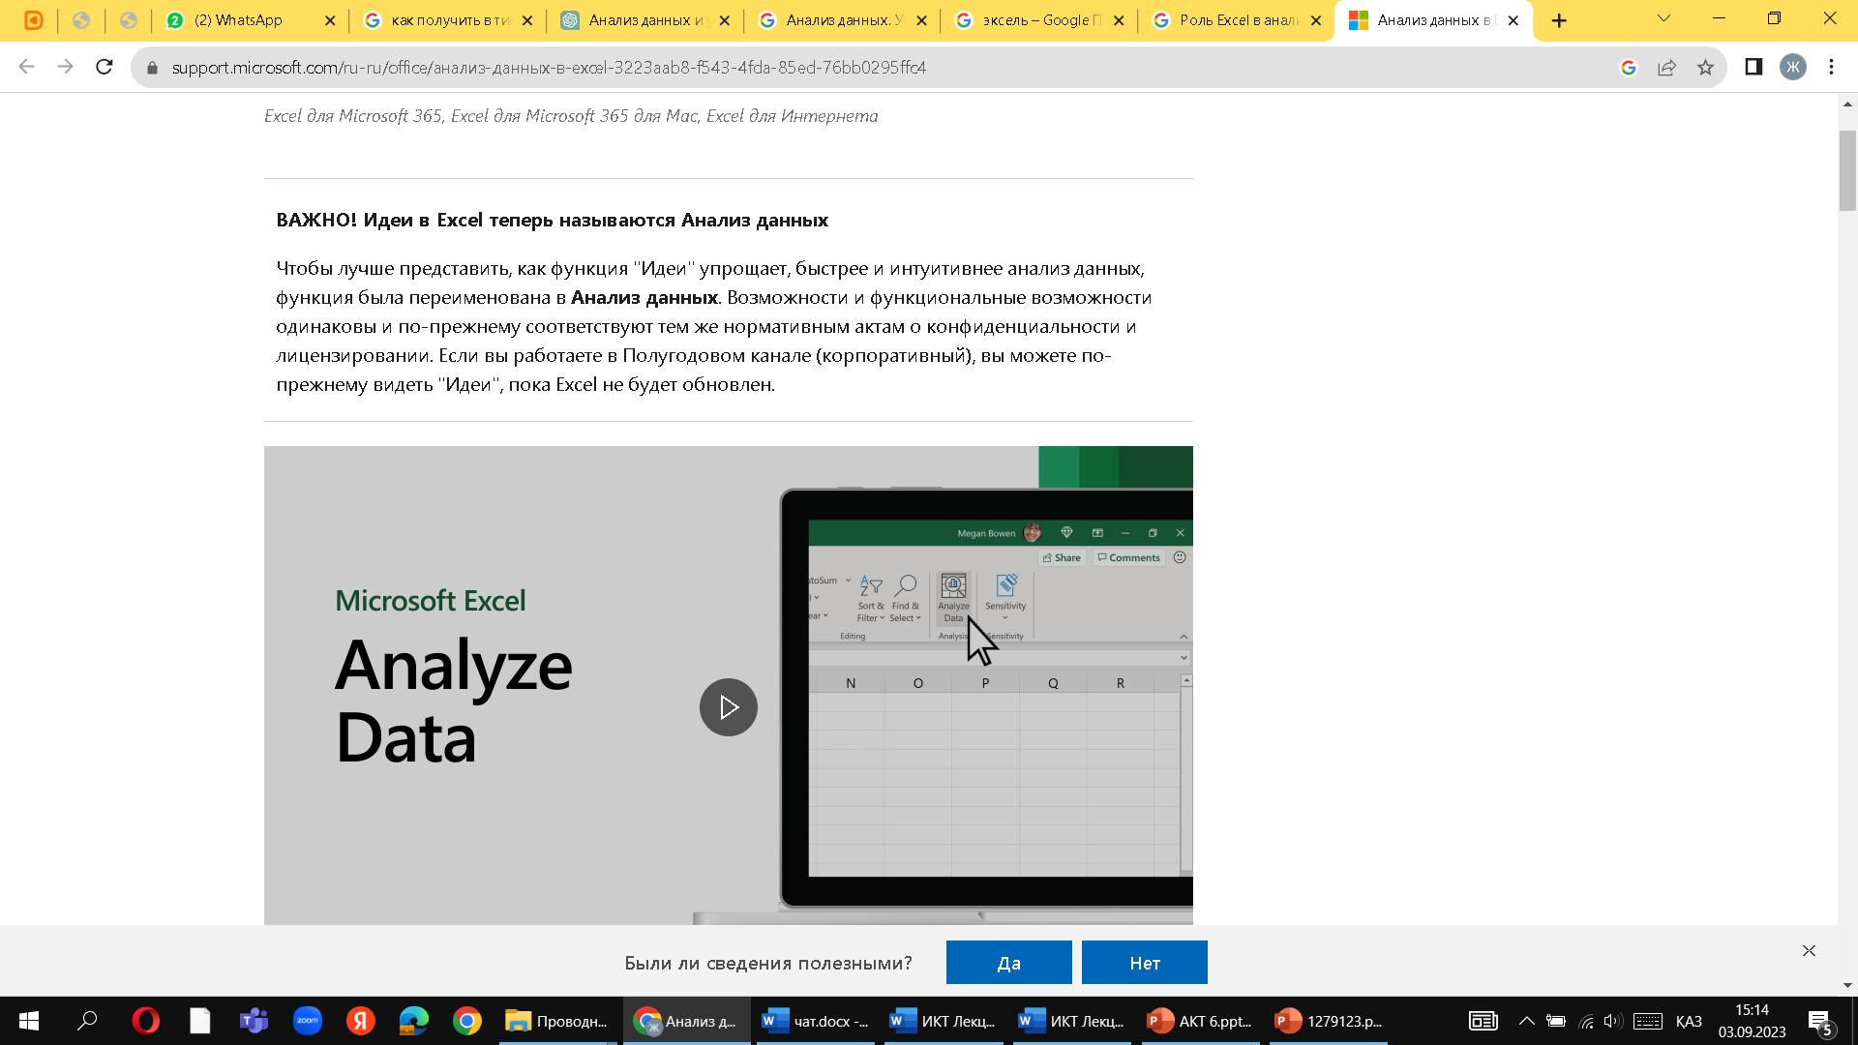
Деректерді талдауда MS Excel-дің ролі.
MS Excel ақпаратты түсінуді жеңілдететін әдістердің кең спектрін ұсынады.
Деректерді талдау. MS Excel деректер туралы сұрақтар қоюға мүмкіндік беретін табиғи тіл сұраулары арқылы деректеріңізді зерттеуге көмектеседі Мұнда күрделі формулаларды жазуға болады. Бұған қоса, Data Analytics жиынтық деректердің, трендтердің және үлгілердің тартымды көрнекі көріністерін жасайды.

Slide 7
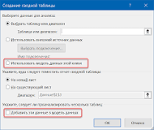
Деректерді талдауда MS Excel-дің ролі.
MS Excel ақпаратты түсінуді жеңілдететін әдістердің кең спектрін ұсынады.
Деректер моделі(қысқартылған MD немесе DM=Data Model) файл ішіндегі арнайы аймақ болып табылады , мұнда кестелік деректерді сақтауға болады - қажет болса, бір-бірімен байланысты бір немесе бірнеше кестелерді сақтай аласыз. Шын мәнінде, бұл Excel -дің ішіне енгізілген шағын дерекқор (OLAP текшесі).
Деректер моделі - Excel жұмыс кітабында реляциялық деректер көзін тиімді жасау үшін бірнеше кестелерден деректерді біріктірудің жаңа тәсілі.
Деректер моделі деректер көздері арасында «байланыстарды» жасау арқылы көптеген әртүрлі көздерден алынған деректер біріктірілетін «үлгіні» құруға мүмкіндік береді.

Slide 8
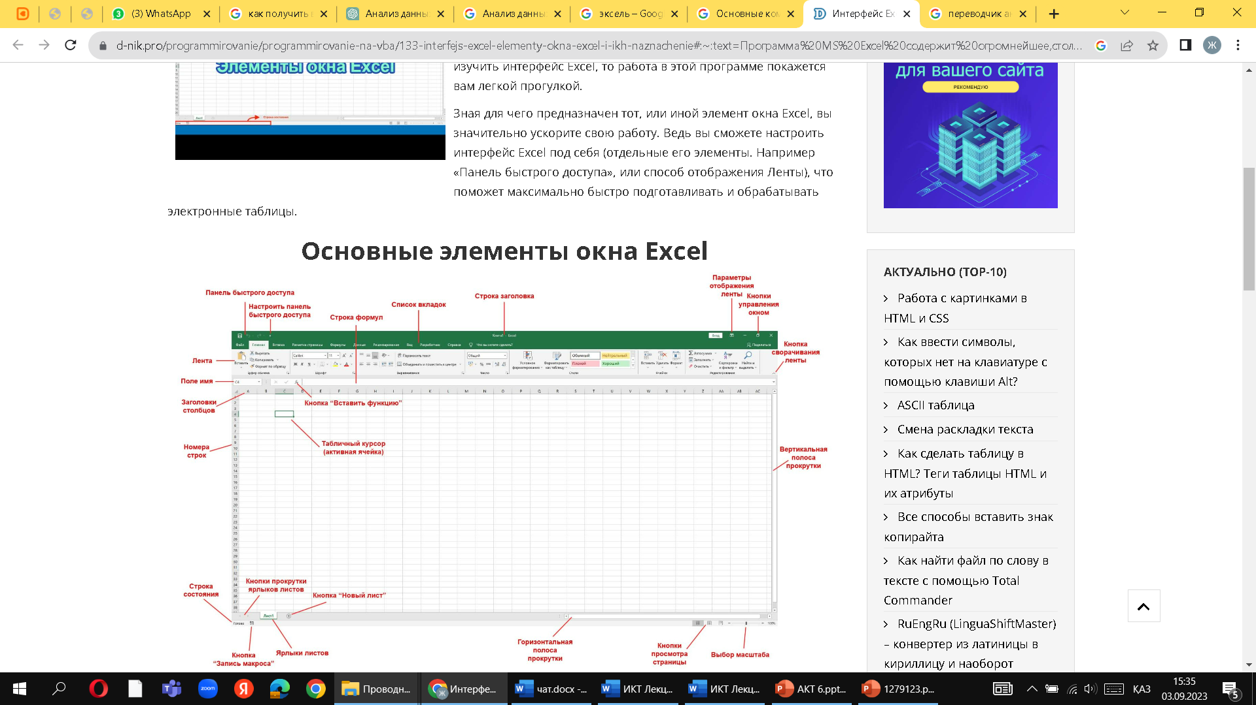
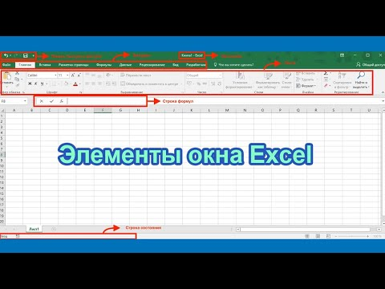
MS Excel интерфейсінің негізгі компоненттері
MS Excel бағдарламасы көптеген элементтерді қамтиды: өрістер, жолдар, бағандар, командалар жолақтары және т.б

Slide 9

MS Excel –де деректерді талдаудағы негізгі терминдер мен түсініктер.
.
Негізгі терминдер
Автотолтыру -Ұяшықтарды формулалармен немесе сандармен автоматты түрде толтыру.
Ұяшық мекенжайы- Баған нөмірі мен жол нөмірінен тұрады.
Айырбас буфері- жад аймағы, құжаттың көшірілген фрагментін уақытша сақтау үшін және фрагментті басқа құжаттарға немесе сол құжатқа басқа жерде қою үшін пайдаланылады. Фрагмент ДК аяқталмай тұрып басқасына ауыстырылғанша сақталады.
Диаграмма- Мәліметтерді графикалық түрде көрсету. Пішімдеу көмегімен диаграмманы әртүрлі тәсілдермен көрсетуге болады.
Ұяшық диапазоны- Есептеу үшін таңдалған функция деректерін көрсететін қатар түріндегі ұяшықтардың мекенжайлары.
Көшіру- EXCEL-де көшіру әр түрлі операцияларды қамтиды – ұяшық мазмұнын, оның форматын, формуласын, нәтижесін, ескертпесін көшіру.

Slide 10

MS Excel –де деректерді талдаудағы негізгі терминдер мен түсініктер
Негізгі терминдер
Мастер- таңдау жасауға немесе ақпаратты енгізуге, қажетті объектіні құруға немесе белгілі бір есептеуді орындауға қажет бірнеше қадамдарды орындауға мүмкіндік беретін ыңғайлы жұмыс бағдарламасы.
Қосымшалар- Қосымшалар – бұл бағдарламаның мүмкіндіктерін кеңейтетін арнайы құралдарExcel.
Жұмыс дәптері- EXCEL құжаты жұмыс кітабы деп аталады және жұмыс парақтары жиынынан тұрады, олардың әрқайсысы кестелік құрылымға ие және бір немесе бірнеше кестелерден тұруы мүмкін.
Жұмыс парағы- Жұмыс парағы жолдар мен бағандардан тұрады. Жолдар мен бағандардың қиылысуы кесте ұяшықтарын құрайды.
Сілтемелер- ұяшықтардың мекенжайлары, формулаларда. пайдаланылады Сілтемелер салыстырмалы немесе абсолютті болып табылады.
Формулалар- Бағдарламаның кестелеріндегі есептеулер формулалар арқылы орындалады. Формула сандық тұрақтыларды, ұяшық сілтемелерін және функцияларды қамтуы мүмкін.

Slide 11
Деректерді басқару
Деректерді басқару – бұл деректерді тиімді пайдалану үшін ұйымдастыру, сақтау, өңдеу және қолжетімді ету процесі.
Excel бағдарламасындағы деректерді басқару - Excel жұмыс кітаптары мен парақтарындағы деректерді тиімді енгізу, өңдеу, талдау және ұйымдастыру үшін бірқатар әрекеттер мен әдістерді қамтиды.
Мұнда деректерді басқарудың негізгі аспектілері берілген:
Деректерді енгізу
Деректерді пішімдеу
Сұрыптау және сүзу
Топтастыру және жинақтау
Кестелерді пайдалану
Жиынтық кестелер
Сыртқы деректермен жұмыс
Макростар және автоматтандыру
Деректерді басқару және қауіпсіздік

Slide 12
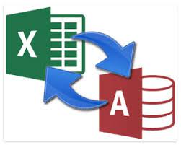
Салыстыру
Excel қолданбасын қашан пайдалану керек ?
Access қолданбасын қашан пайдалану керек ?
Excel бағдарламасын келесі жағдайларда пайдаланған дұрыс:
Есептеулерді және статистикалық деректерді салыстыруды жиі орындауда.
Иерархиялық деректерді ықшам және икемді орналасуда көру үшін жиынтық кесте есептерін пайдаланған кезде.
Диаграммаларды жүйелі түрде жасауды жоспарлау және қол жетімді жаңа диаграмма пішімдерін пайдаланғанда
Шартты пішімдеу белгішелерімен, жолақ диаграммаларымен және түс жолақтарымен деректерді бөлектеуде.
Статистикалық, инженерлік және регрессиялық талдау сияқты деректерге күрделі "егер" талдау операцияларын орындау керек болса.
Жеке пайдалануға немесе шектеулі серіктестікке арналған қарапайым тізімдегі элементтерді қадағалау керек кезде.
Access бағдарламасын келесі жағдайларда пайдаланған дұрыс:
Дерекқорда көптеген адамдар жұмыс істейтінін болжау және жазбаны құлыптау және деректер жаңартуларын қауіпсіз өңдейтін сенімді опциялар қажет болғанда
Жасалған деректер жиынына қосымша кестелерді қосу қажеттілігін болжау күрделі сұрауларды қажет етеді.
Әр түрлі есептерді немесе пошта стикерлерін жасағанда.
САЛЫСТЫРУ

Slide 13
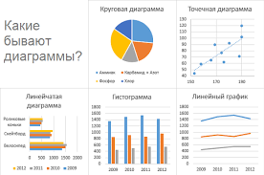
Диаграммалар мен графиктер
2 миллиард ₽
20ЖЖ
20ЖЖ
Деректер А
Деректер В
Деректер В

Slide 14
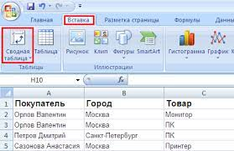
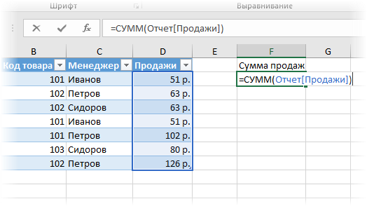
Кесте

Slide 15

үлкен сурет слайд
Microsoft Excel электрондық кестелерді құру және пішімдеу үшін пайдалануға болатын қуатты құрал. Пайдаланушы кез келген ұяшықтағы мәтіннің қасиеттерін, соның ішінде қаріп түрін, өлшемін, түсін өзгерте алады және оны қалың, көлбеу немесе асты сызылған етіп жасай алады. Пайдаланушы ұяшықтың өң түсін және ұяшық айналасындағы жиекті өзгерте алады.
Microsoft Excel кәсіби көрінетін электрондық кестелерді жасауды жеңілдететін тақырыптарды ұсынады.

